Slide 1
湯梨浜学園中学校 WEB出願マニュアル
以下の画面説明に従って、WEB出願を進めてください。

Slide 2
本校公式HPのトップ画面に上図の画面がありますので、クリックしてください。また、上図画面の下のバナーにマニュアルがありますのでご参照願います。なお、中学前期入試出願開始は、
11月25日(月)9：00～になりますので、お待ちください。

Slide 3
最初にこの画面が表示されます。左の黒いメニュー画面の「ご利用ガイド」をクリックしてください。

Slide 4
「ご利用ガイド」のなかの「会員登録方法」をクリックしてください。

Slide 5
「会員登録方法」の青字の「１．会員登録画面」をクリックしてください。

Slide 6
「マイページ登録」の「メールアドレス」を入力して、「利用規約に同意します」をチェックしたあと、「送信する」をクリックしてください。

Slide 7
「マイページ登録」の上図の画面が表示されましたら、ご使用のPC、またはスマートフォンにメールが送信されましたので開いてください。

Slide 8
「本登録URLのお知らせ」メールの青字のURLをクリックしてください。

Slide 9
「マイページ登録」画面の赤い米印の情報を入力してください。最後に「登録する」をクリックしてください。
ご使用のPC、またはスマートフォンにメールが送信されましたので開いてください。

Slide 10
「会員登録完了のお知らせ」メールの青字のURLをクリックしてください。

Slide 11
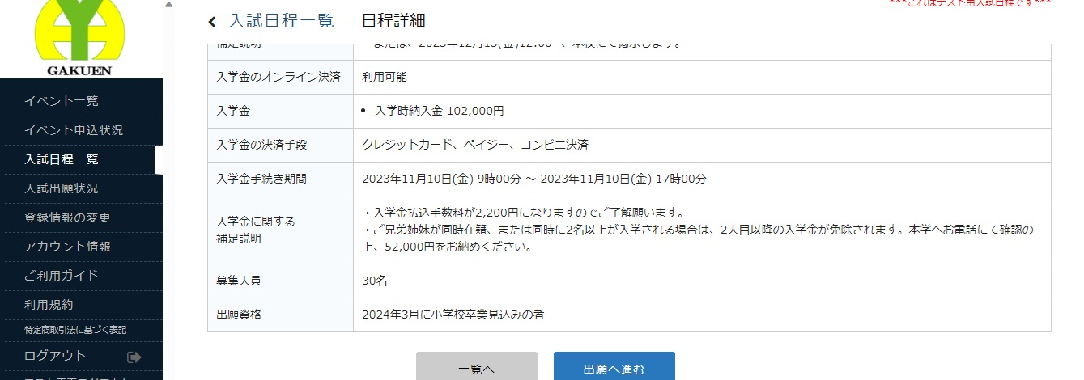
「入試日程一覧」の「日程詳細」の一番下「出願へ進む」をクリックしてください。

Slide 12
「受験生写真」の「登録する」をクリックしてください。PC
の場合、PC内に保存してある受験生の顔写真を選択します。スマートフォンの場合、自撮りが可能です。

Slide 13
同じ画面内の下側に検定料の「支払方法」がありますので、１つ選択して、「確認画面へ」をクリックしてください。
なお、各支払方法は、「ご利用ガイド」の「WEB出願方法」の「５．検定料の支払い方法の選択」をご参照ください。

Slide 14
「支払いについて」の内容を確認して、「利用規約に同意します」にチェックし、「送信する」をクリックしてください。

Slide 15
「出願・メール送信完了」画面が出ましたら、ご使用のPC、またはスマートフォンにメールが送信されましたので開いてください。

Slide 16
「出願に伴う検定料の支払先情報に関するお知らせ」メールが送信されていますので開いてください。

Slide 17
例としてコンビニ決済の場合、「コンビニ決済入金確認のお知らせ」メールが送信されていますので開いてください。内容を確認した後、青字のURLをクリックしてください。

Slide 18
「入試出願状況」の「出願内容詳細」の「受験番号」の「受験票」をクリックしてください。受験票がPC、またはスマートフォンにダウンロードされます。試験当日に紙媒体の受験票が必要になりますので印刷願います。

Slide 19
湯梨浜学園中学校 WEB出願マニュアル
以上でWEB出願は完了になります。

